Slide 1
GÖRÜNTÜ İŞLEME DERSİ
Görüntü İşleme Yöntemleri Kullanılarak Kiraz Meyvesinin Sınıflandırılması.
Seher Rumeysa Yetkin
02200201035

Slide 2
1. Giriş
Kiraz, gülgiller familyasındandır. Dünyada 1500 civarında kiraz çeşidi vardır. Dünyada kiraz üretiminin yapıldığı önemli ülkelerin başında yaklaşık 500 bin ton üretimle Türkiye gelmektedir. Türkiye’yi ABD, İran, Çin, İtalya, Özbekistan, İspanya, Şili, Romanya ve Ukrayna takip etmektedir.
Dünyadaki kiraz üretiminin ise %20’ si Türkiye de gerçekleşmektedir. Ayrıca dünya kiraz üretiminde ilk 6 ülke arasında Türkiye’nin üretimdeki payı %35’tir.

Slide 3
Giriş
Dünya meyve ticaretinde belirli standartlara göre sınıflandırılmış kaliteli ürünler tercih edilmektedir.
Sınıflandırma işlemi insanlar ve makinalar ile gerçekleştirilebilmektedir ancak ürünlerdeki şekilsel farklılıklar ve insanlardan kaynaklanan hatalar nedeniyle verimli bir sınıflandırma yapılamamaktadır. Bu nedenle ölçümler sırasında görüntü işleme tekniklerinin tarım sektöründe önemli bir yeri vardır. Bazı görüntü işleme donanımlarında kullanılan ışık kaynakları UR, NIR, IR gibi infarred ve ultraviole ışınlardır.
Yapılan çalışmada, ülkemizde yaygın olarak yetiştirilen ve önemli ihracat ürünlerinden biri olan kiraz meyvesinin, Matlab R2013a programı kullanılarak büyüklüklerine göre sınıflandırılması amaçlanmıştır.

Slide 4
2. Materyal ve Metot
2.1. Kiraz Meyvesi
Latince ismi 'Prunus avium' olan kiraz ağacı, Gülgiller (Rosaceae) familyasının bir üyesidir. Dünyada 1500 civarında çeşidi olan kiraz, tatlı aromalı, sulu ve sert çekirdekli bir meyve türüdür. Kiraz; kalsiyum, çinko, potasyum, karotenoidler, lif, ve C vitamini, demir, tiamin, riboflavin, niasin, magnezyum, E ve B6 vitaminleri bakımından zengin bir meyvedir.

Slide 5
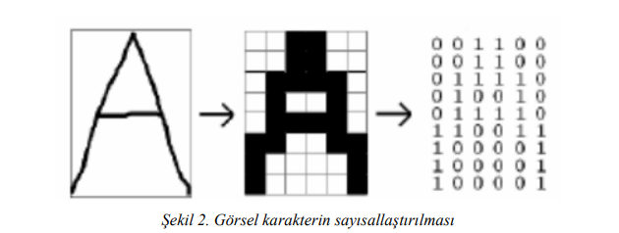
2.2. Görüntü İşleme
Görüntü işleme, görüntüyü dijital form haline getirerek spesifik görüntü elde etmek yada yazılımsal olarak görüntü üzerinde istenilen sonucu elde etmek için kullanılan bir yöntemdir.
Görüntü işlemeyi matrisler üzerinde yapılan işlemler bütünü şeklinde de tanımlayabiliriz.

Slide 6
2.3. Uygulama
Yapılan çalışmada ülkemizde yaygın olarak yetiştirilen kiraz meyvesi ele alınmıştır. Kirazların görüntü işleme yöntemi ile sınıflandırılması için Matlab R2013a programı kullanılmıştır. Sınıflandırma işlemi yapılacak kirazlar Türk Standardı Tasarısı 793’de belirlenen veriler ve diğer kaynaklardan elde edilen boyut standartlarına göre sınıflandırılmıştır.

Slide 7
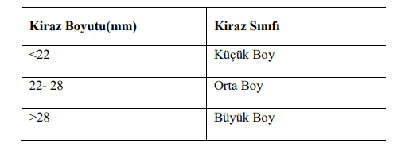
Kirazların boyutlarına göre sınıflandırılması

Slide 8
İşlenmiş olarak sisteme yüklenen resim siyah- beyaz piksellere dönüştürülmektedir. Resmin siyah-beyaz piksellere yani binary moda dönüştürülmesi iki aşamada gerçekleşmektedir. İlk aşamada resmin arka planı beyaza kirazlar ise siyaha dönüştürülmektedir.
İkinci aşamada ise binary moddaki resim Matlab bwboundaries komutu ile ters çevrilerek arka plan siyaha sınıflandırılacak olan kirazlar beyaza dönüştürülmektedir.

Slide 9
Resim siyah-beyaz piksellere dönüştürülüp ters çevirme işlemi uygulandıktan sonra resimde bulunan belirli boyutun altındaki gürültü olarak tabir edilen nesneler Matlab bwareaopen komutu ile kaldırılmıştır. Daha sonra program tarafından tespit edilen kirazların sınırları eşikleme yöntemi kullanılarak mavi renk ile belirlenmiş ve resimde bulunan nesne sayısı ekrana yansıtılmıştır.

Slide 10
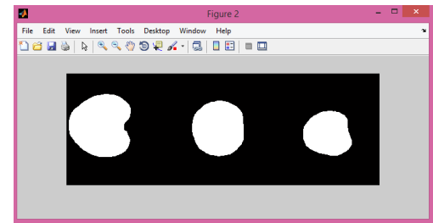
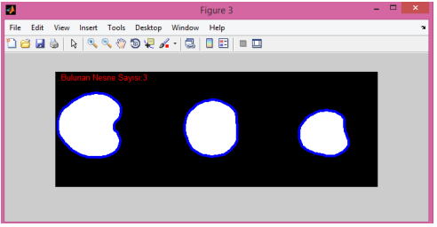
Resmin siyah beyaz piksellere dönüştürülmesi

Slide 11
3. Araştırma Sonuçları ve Tartışma
Sınırları belirlenen kirazlar belirli işlemlerden geçirildikten sonra kirazlara ait alan bilgileri hesaplanmıştır. Hesaplanan alan verileri belirlenen boyut standartlarına göre değerlendirilmiş ve değerlendirme sonucunda kirazlar boyutlarına göre sınıflandırılmıştır.
Yapılan çalışmada kirazlar üst üste gelmeden ayrık olarak resimlenmiştir. Bu sayede sınıflandırma başarısı %100 olarak gerçekleşmiştir. Ancak kirazların üst üste gelmesi durumunda sınıflandırma başarısının düşeceği değerlendirilmektedir.

Slide 12
4. Sonuç
Yapılan çalışmada, Ülkemizde yaygın olarak yetiştirilen ve en önemli ihracat ürünlerinden birisi olan kiraz meyvesinin klasik sınıflandırma yöntemleri yerine görüntü işleme teknikleri ile sınıflandırılması sağlanmıştır. Bu sayede önemli ihracat ürünlerinden biri olan kiraz meyvesinin uluslararası standartlara uygun olarak tasnif edilmesi sağlanacak ve ülke ekonomisine katkısı daha da arttırılacaktır.
Yapılan çalışmada kiraz meyvesinin referans boyut değerleri isteğe göre değiştirilerek farklı boyutlarda sınıflama işlemleri de gerçekleştirilebilmektedir. Ayrıca kiraz meyvesinin sınıflandırılması için uygulanan algoritma ve filtreleme yöntemleri farklı meyvelerin sınıflandırılmasında da kullanılabilmektedir. Bu amaçla farklı meyvelere ait boyut bilgileri sisteme girilerek farklı meyvelerinde sınıflandırılması sağlanabilmektedir.

